Slide 1

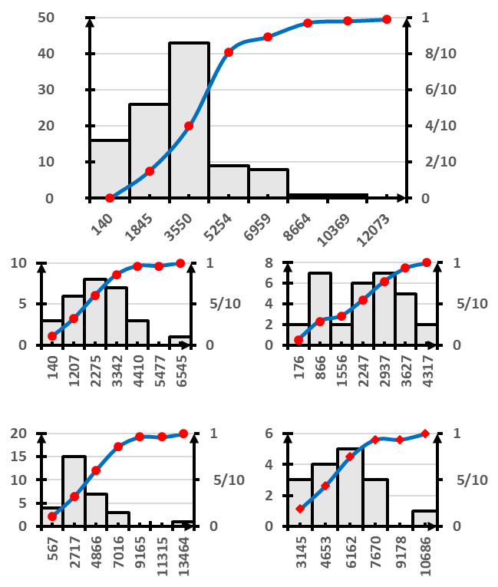
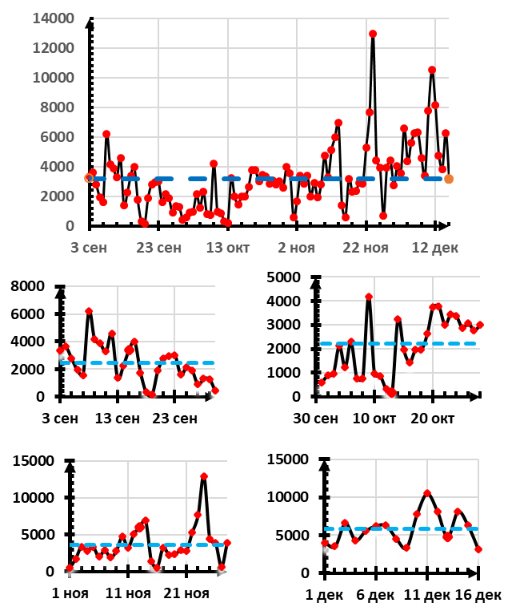
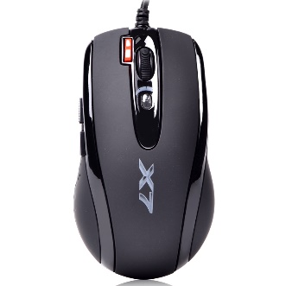
Фамилия | Солодилов
Имя | Владимир
Отчество | Владимирович
Институт | ИнЭТиП
Кафедра | ИБС
Группа | с1-ИБС-42
1
2
Тип устройства | Компьютерная мышь
Производитель | A4Tech
Модель | X710BK
Дата ввода в эксплуатацию | ~ июнь 2018г.
Страна-производитель | Китай
Выборочное среднее (x_{ср.}) | 3195,3
Выборочная дисперсия S² | 4580611,68
Асимметрия (A) | 1,55
Эксцесс (E) | 4,21

